Slide 1
ỦY BAN NHÂN DÂN HUYỆN AN LÃO
TRƯỜNG TiỂU HỌC BÁT TRANG
KHOA HỌC 5
THÀNH PHẦN VÀ VAI TRÒ CỦA ĐẤT
ĐỐI VỚI CÂY TRỒNG
GV: Nguyễn Thị Bình

Slide 2



TÔI ĐƯỢC TRỒNG Ở ĐÂU?
TÔI ĐƯỢC TRỒNG Ở ĐÂU?

Slide 3

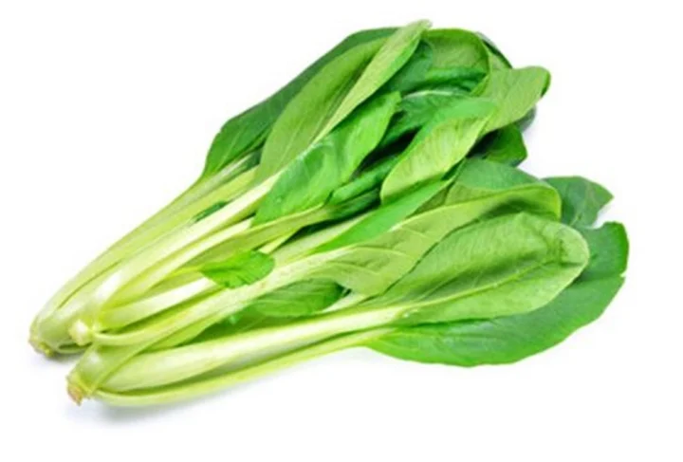

Cây rau cải trồng trên đất trong vườn

Slide 4
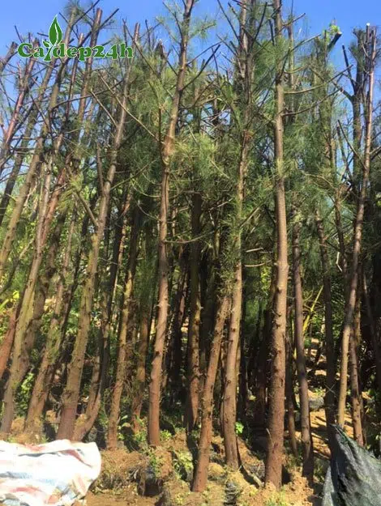
Cây phi lao
Cây phi lao trồng trên đất ngoài bờ biển

Slide 5
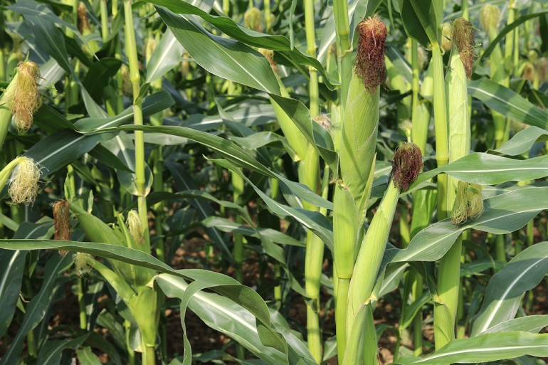
Cây ngô
Cây ngô được trồng trong các khe đất mà không được
trồng trên đá

Slide 6


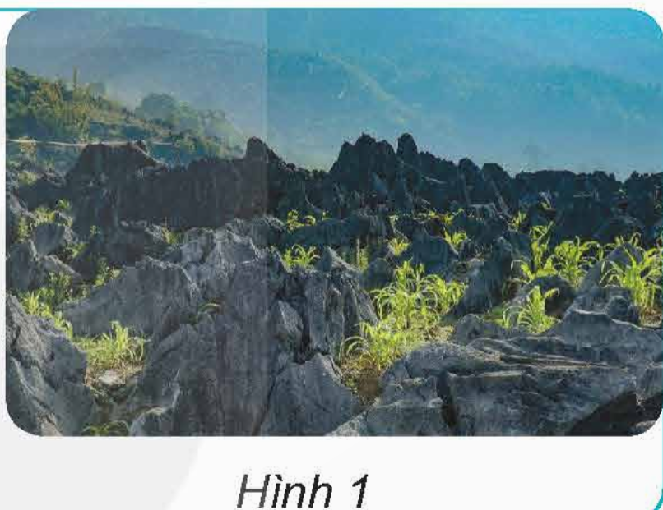
Ở vùng cao nguyên đá, cây ngô được trồng trong các khe đá mà không trồng được trên đá (hình 1). Vậy trong đất, có những thành phần nào giúp cho cây trồng có thể phát triển?

Slide 7
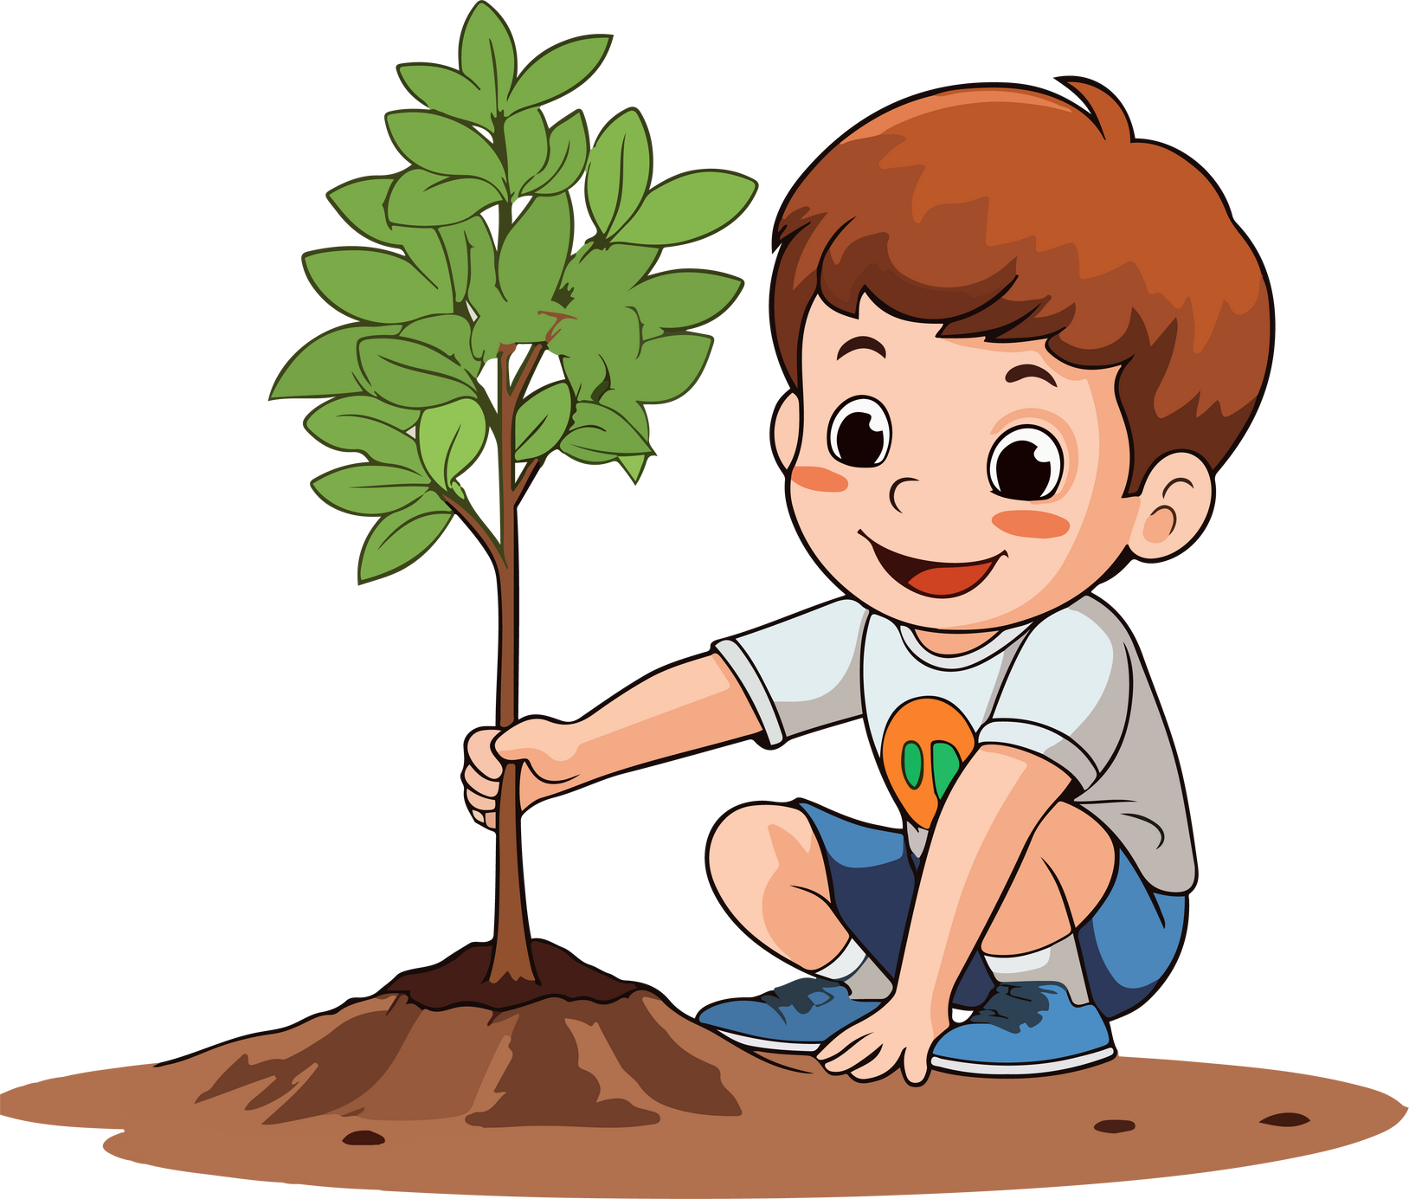
Khoa học
Khoa học
Thành phần và vai trò của đất đối với cây trồng
Thành phần và vai trò của đất đối với cây trồng
(Tiết 1)
(Tiết 1)

Slide 8

Hoạt động khám phá 1
THÀNH PHẦN CỦA ĐẤT

Slide 9
Đọc khung thông tin và dựa vào tài liệu sưu tầm thông tin về đất đã chuẩn bị, cho biết trong đất có thành phần nào giúp cây trồng có thể phát triển?
Đất được hình thành do đá bị phá vỡ sau một quá trình lâu dài dưới tác động của nhiệt, nước, không khí, gió, mưa,...
Chất khoáng, mùn, nước, không khí là những thành phần chính có trong đất. Mùn được hình thành chủ yếu do xác động vật và thực vật phân huỷ với sự tham gia của sinh vật trong đất. Tỉ lệ các thành phần trong đất thay đổi tuỳ thuộc vào điều kiện hình thành đất ở từng nơi.

Slide 10

1. Thực hiện thí nghiệm
Chuẩn bị: 1 đĩa chứa ít đất, 1 cốc thuỷ tinh chứa nước, găng tay.
Tiến hành:
- Dự đoán hiện tượng xảy ra ngay sau khi thả đất vào cốc nước.
- Thả đất vào cốc nước, quan sát hiện tượng xảy ra và so sánh với dự đoán.
Từ đó, em phát hiện được trong đất có thành phần nào?

Slide 11
1. Thực hiện thí nghiệm
Các bước tiến hành thí nghiệm:
Bước 1: Kiểm tra việc chuẩn bị đồ dùng TN.
Bước 2: Các nhóm thảo luận viết dự đoán hiện tượng xảy ra ngay sau khi thả đất vào cốc nước (hình 2)
Bước 3: Các nhóm tiến hành thả đất vào cốc nước, quan sát hiện tượng xảy ra
Bước 4: Kết luận và so sánh với dự đoán ban đầu.

Slide 12
Kết luận
Hiện tượng xảy ra ngay khi thả đất vào cốc nước là có bọt khí nổi lên.
TN chứng tỏ trong đất có không khí

Slide 13

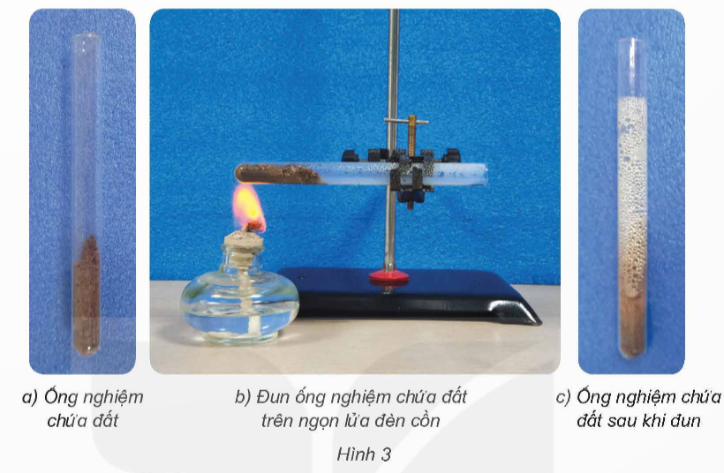

2. Quan sát ống nghiệm trong hình 3 và nêu hiện tượng xảy ra. Từ đó, cho biết trong đất có thành phần nào.
Thảo luận nhóm đôi

Slide 14
2. Quan sát ống nghiệm trong hình 3 và nêu hiện tượng xảy ra. Từ đó, cho biết trong đất có thành phần nào.
Trình bày trước lớp

Slide 15
2. Quan sát ống nghiệm trong hình 3 và nêu hiện tượng xảy ra. Từ đó, cho biết trong đất có thành phần nào.
Sau khi đun ống nghiệm chứa đất thấy xuất hiện những giọt nước nhỏ bám vào thành ống nghiệm. TN chứng tỏ trong đất có nước.

Slide 16
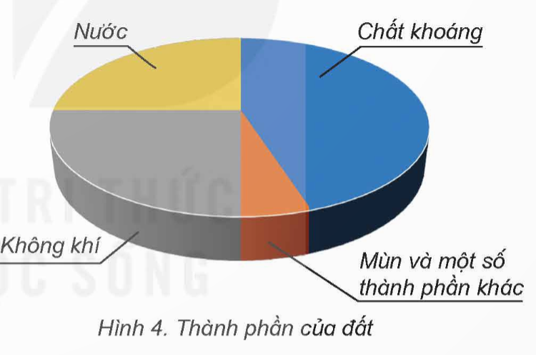
3. Quan sát hình 4, kể tên các thành phần của đất và cho biết thành phần nào nhiều nhất.

Slide 17
Ngoài không khí và nước, trong đất còn có chất khoáng, mùn và một số thành phần khác. Chất khoáng chiếm tỉ lệ nhiều nhất trong đất
3. Quan sát hình 4, kể tên các thành phần của đất và cho biết thành phần nào nhiều nhất.

Slide 18
MỞ RỘNG
LIÊN HỆ

Slide 19
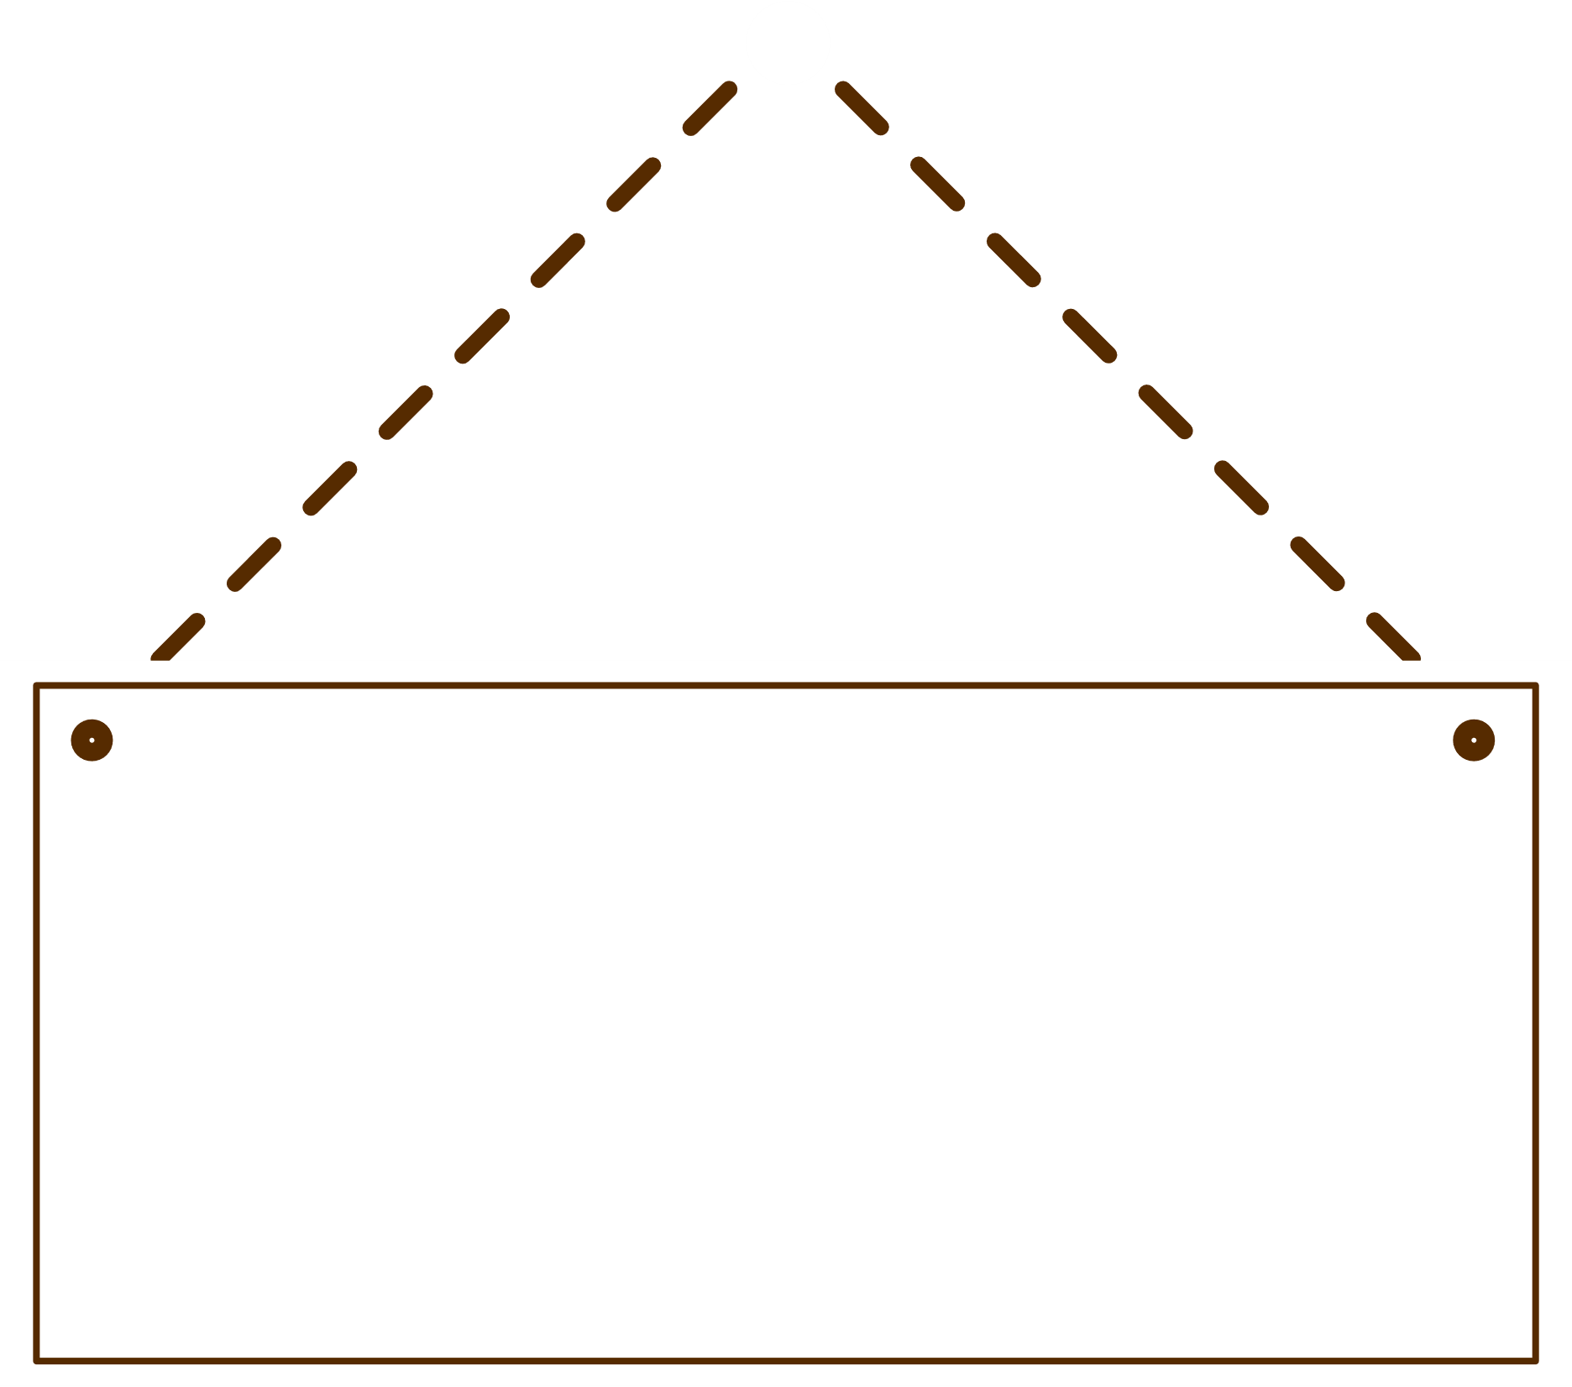
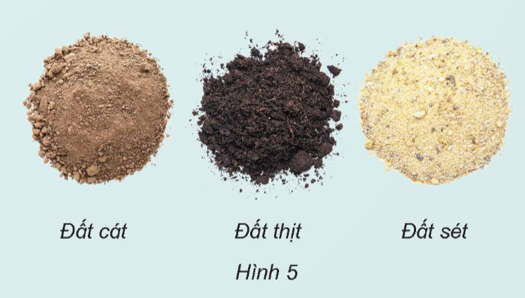
EM CÓ BIẾT?
Quá trình hình thành đất đã tạo ra những hạt riêng rẽ có kích thước và hình dạng khác nhau như hạt cát, hạt sét,... Tuỳ thuộc vào tỉ lệ các loại hạt trong đất, người ta chia thành các loại đất khác nhau như đất cát, đất thịt, đất sét,... (hình 5).

Slide 20
TẠM BIỆT CÁC EM!

